Slide 1
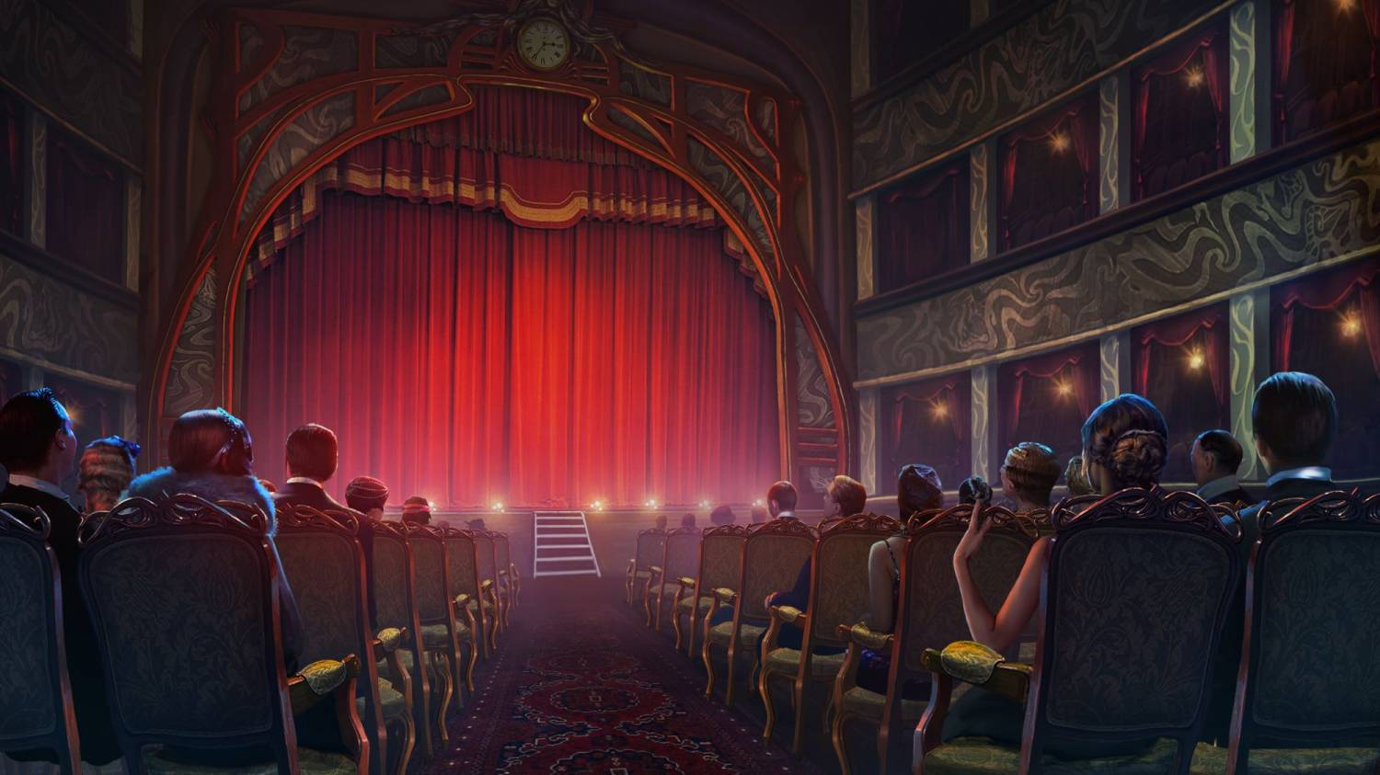
Театр и физика
Выполнила:
ученица 11 а класса МБОУ «СОШ №1
им. Героя Советского Союза П.И. Чиркина
г. Калининска Саратовской области»
Зиновьева Виктория Романовна, 16 лет
Руководитель:
Горбоконенко
Николай Анатольевич,
учитель физики

Slide 2
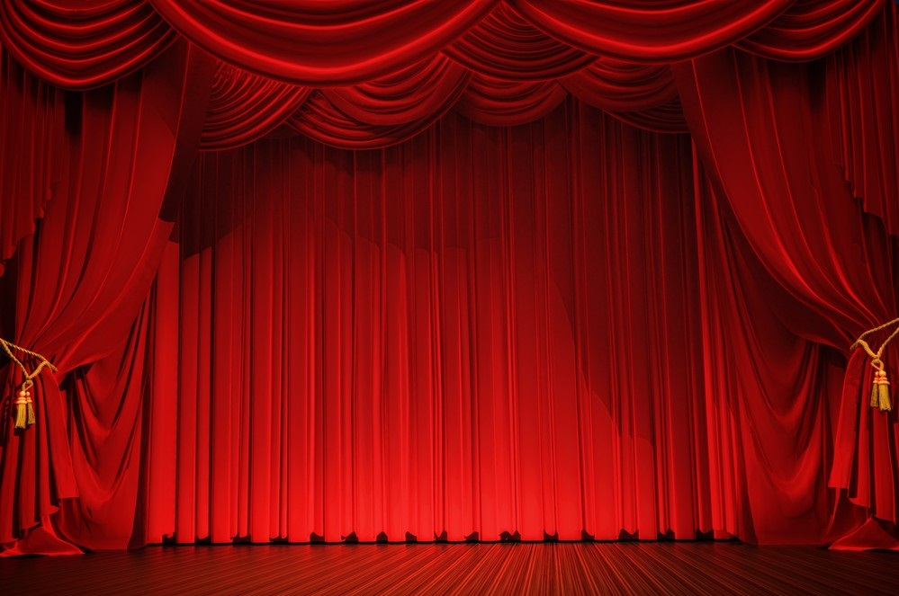
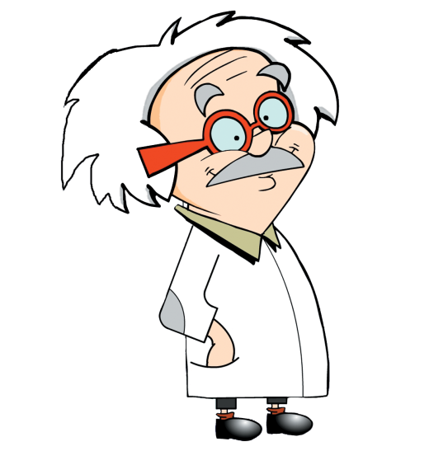
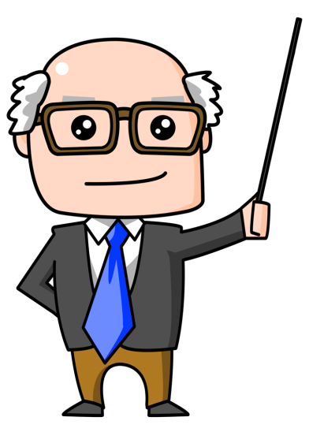
Цель
Значительное место занимает физика в театре при подготовке спектакля. Давайте узнаем, почему же физика так важна в театре. Раскроем все тайны и узнаем много нового

Slide 3


Задачи
Узнать что такое театр и историю о нем
Познакомится с одним из мифов о театре
Познакомиться с книгой американского физика Вуда
Понять связь акустики и современных залов
Узнать какую роль играет физика для постановки пьес на сцене
Узнать что же такое квантовая теория танца.

Slide 4

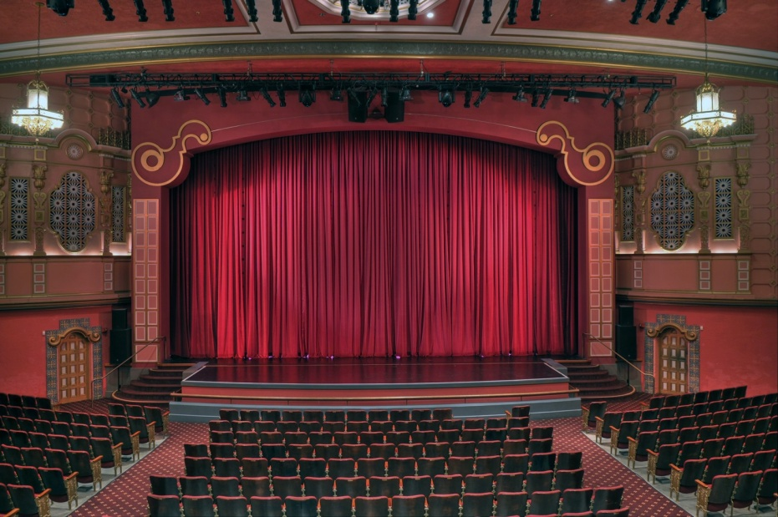
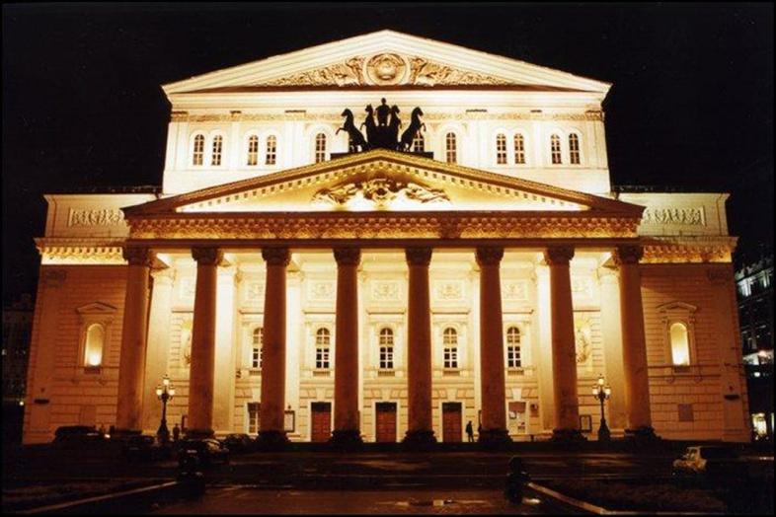
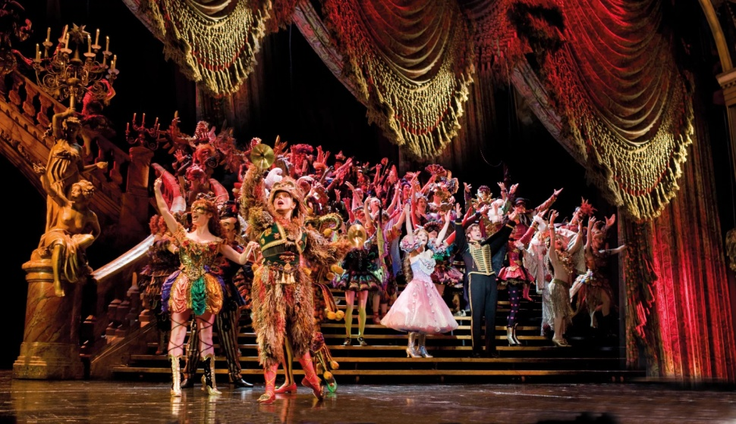
Возникновение театра
Театр возник в Древней Греции примерно две с половиной тысячи лет назад. Само слово «театр» греческого происхождения и означает «место для зрелищ». Театральные представления были любимыми зрелищами древних греков. Зарождение театра было связано с религией древних греков, а именно с празднествами в честь бога Диониса – покровителя виноделов

Slide 5
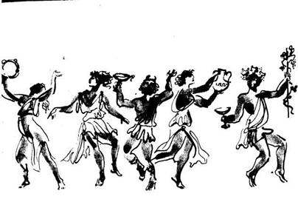
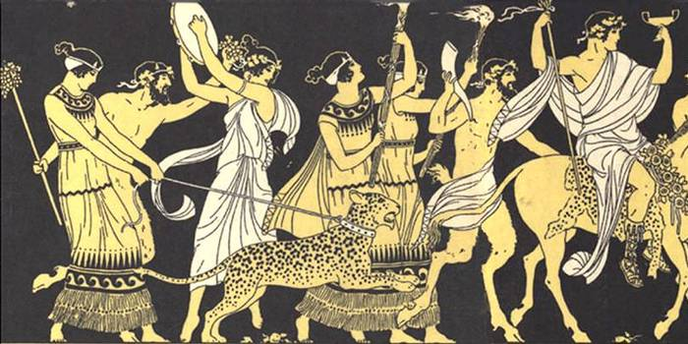
Мифы
В одном из мифов рассказывается, что Дионис странствует по всей земле вместе с толпой своих спутников. Это сатиры – лесные боги, полулюди, полукозлы. У сатиров длинные хвосты, заострённые уши и копытца. Когда под звуки флейт и свирелей Дионис приходит в Грецию, то в этой стране начинается весна, теплее пригревает солнце, расцветают цветы, вся жизнь возрождается заново. В конце марта в Греции отмечался главный праздник бога виноделия – Великие Дионисии. Изображая сатиров, греки надевали козлиные шкуры, привязывали длинные бороды из дубовых листьев, раскрашивали лица или закрывали их козлиными масками

Slide 6
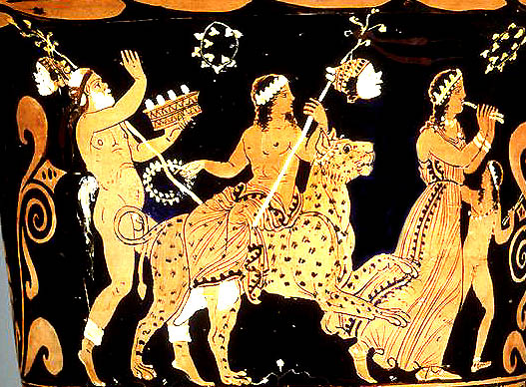

Мифы
. Весёлое шествие ряженых двигалось по улицам города и останавливалось где-нибудь на площади. Вперёд выходил запевала. Он нараспев рассказывал о странствиях Диониса, о его встрече с пиратами и других приключениях, а остальные ряженые хором подпевали ему. Запевала изображал то кого-нибудь из героев мифа, то самого Диониса, то одного из сатиров. Сценки, разыгрываемые участниками праздника, и были первыми театральными зрелищами: запевала и ряженые являлись актёрами, а зрителями – всё население города.

Slide 7
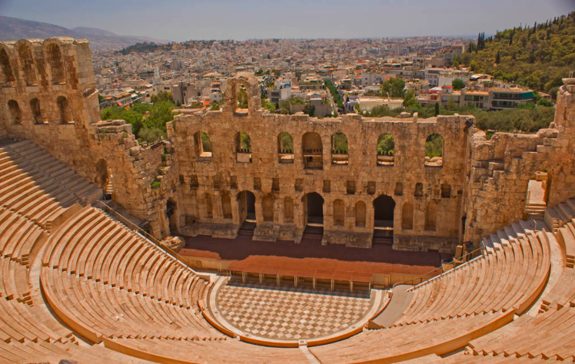
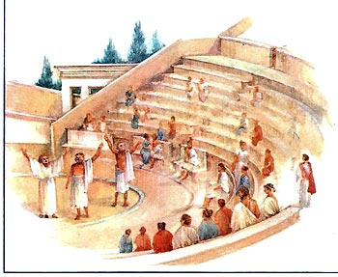
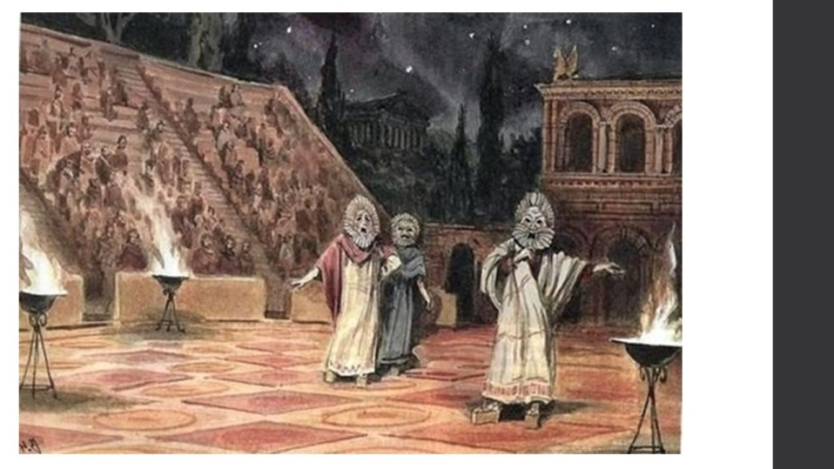
Античный театр
Первые европейские театрализованные представления возникли в VI веке до н.э. из религиозных празднеств, посвященных богу вина и плодородия Дионису. Актеры использовали маски, чтобы показать эмоции персонажей, а также дать понять зрителям какого пола и возраста персонаж, вышедший на сцену. Тысячелетняя традиция, запрещавшая женщинам играть на сцене, возникла именно в древнегреческом театре.

Slide 8
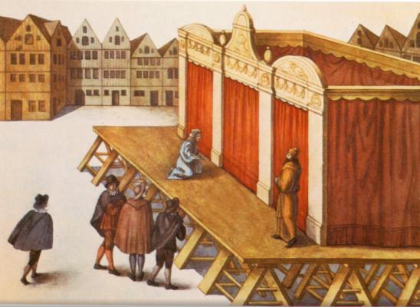
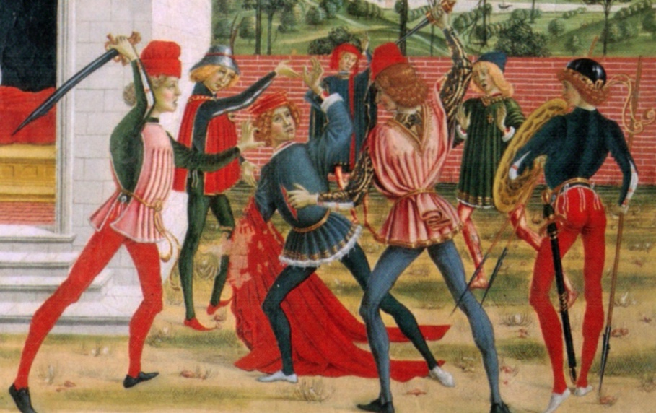
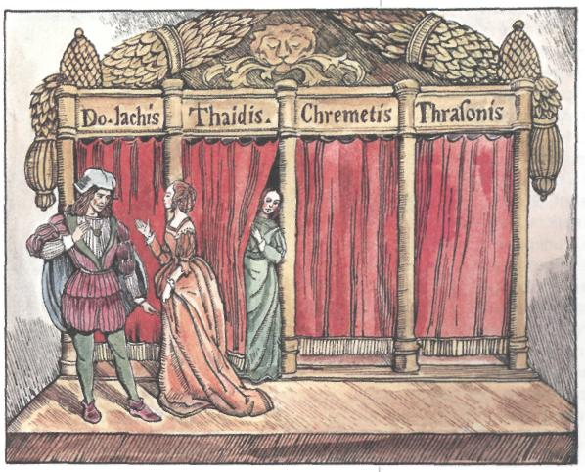
Возникновение театра эпохи Средневековья
Хотя в средневековой Европе театральные представления считались греховными, театральные традиции развивались. Менестрели придумывали и исполняли баллады, на ярмарках выступали кукольники, акробаты и рассказчики. Во время Пасхальной службы священники разыгрывали мистерии – театрализованные истории, позволяющие неграмотным людям понять смысл происходящего.

Slide 9
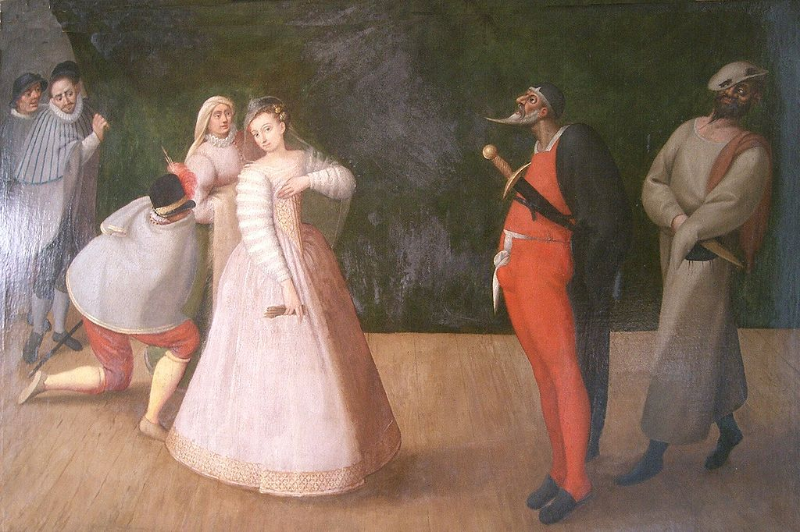
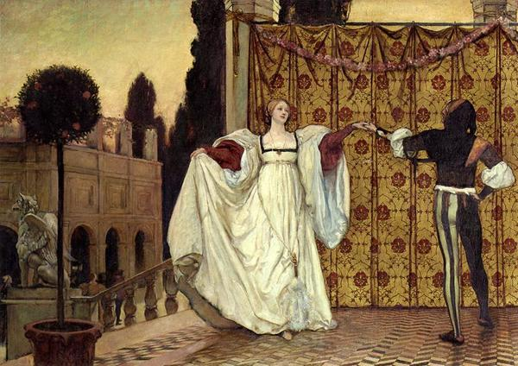
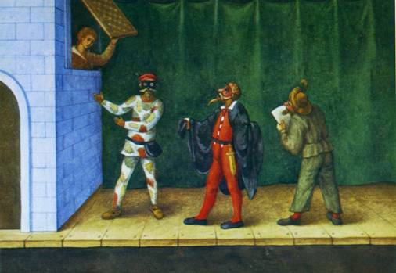
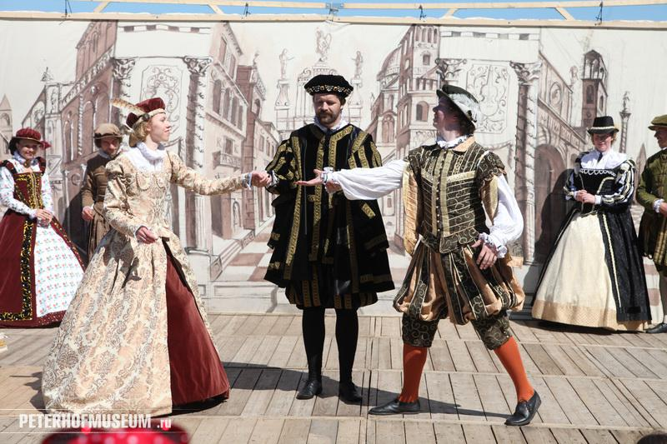
Театр эпохи Ренессанса
В эпоху Ренессанса (XIV-XVII века) возник интерес к возрождению классического греческого и римского театра. На стыке традиций античного и средневекового театра возникли светские театральные представления, появилась комедия дель арте – импровизированное зрелище, созданное несколькими актерами в масках. В этих пьесах впервые с древнеримских времен на сцену было разрешено вернуться женщинам. В 1576 году в Лондоне было построено первое здание театра, до этого все пьесы играли в гостиницах, на ярмарочных подмостках или посреди залов в замках и вельможных домах.

Slide 10
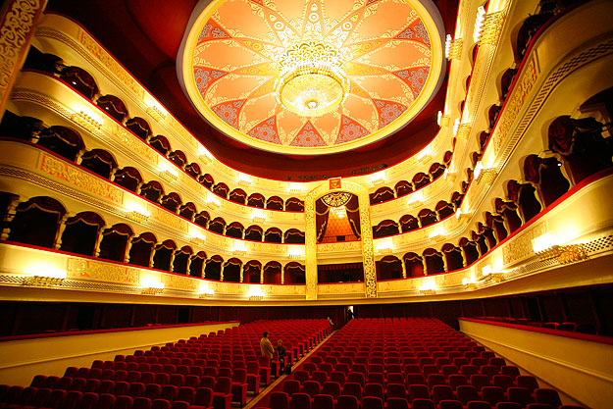
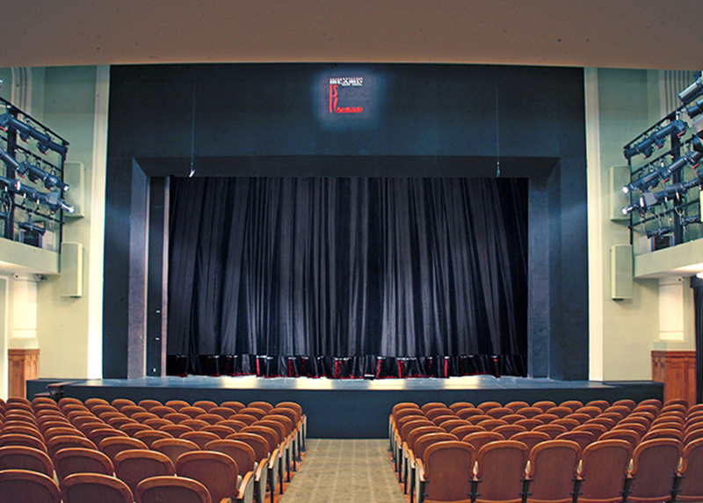
Значительное место занимает физика в театре при подготовке спектакля. В театрах, например, очень важно звучание музыки, голосов актеров, а качество их воспроизведения зависит от акустических свойств зала, определяемых архитектурой театра. Если архитектурная акустика неважная, то эстетическое впечатление очень страдает, что особенно важно для музыкальных театров

Slide 11
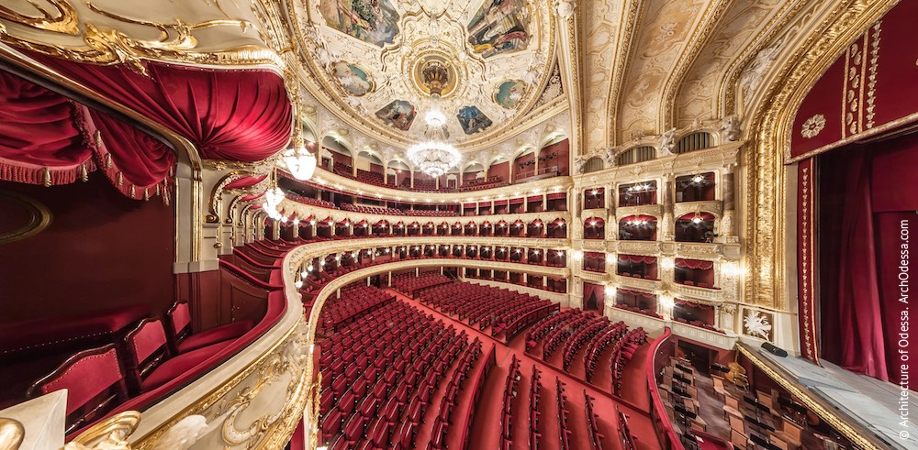
Из книги американского физика Вуда: “Звуковые волны и их применения”
.“Любой звук, произведенный в здании, довольно долго раздается по окончании звучания источника; вследствие многократных отражений он несколько раз обходит кругом здания, — а тем временем раздаются другие звуки, и слушатель часто не в состоянии уловить их в надлежащем порядке и в них разобраться. Так, например, если звук длится 3 секунды и оратор говорит со скоростью трех слогов в секунду, то звуковые волны, соответствующие 9 слогам, будут двигаться по комнате все вместе и создадут полную неразбериху и шум, из-за которого слушатель не сможет понимать оратора. Оказавшемуся в таких условиях оратору остается говорить очень разборчиво и не слишком громко. Но обычно ораторы, как раз наоборот, стараются говорить громко и этим только усиливают шум”.

Slide 12
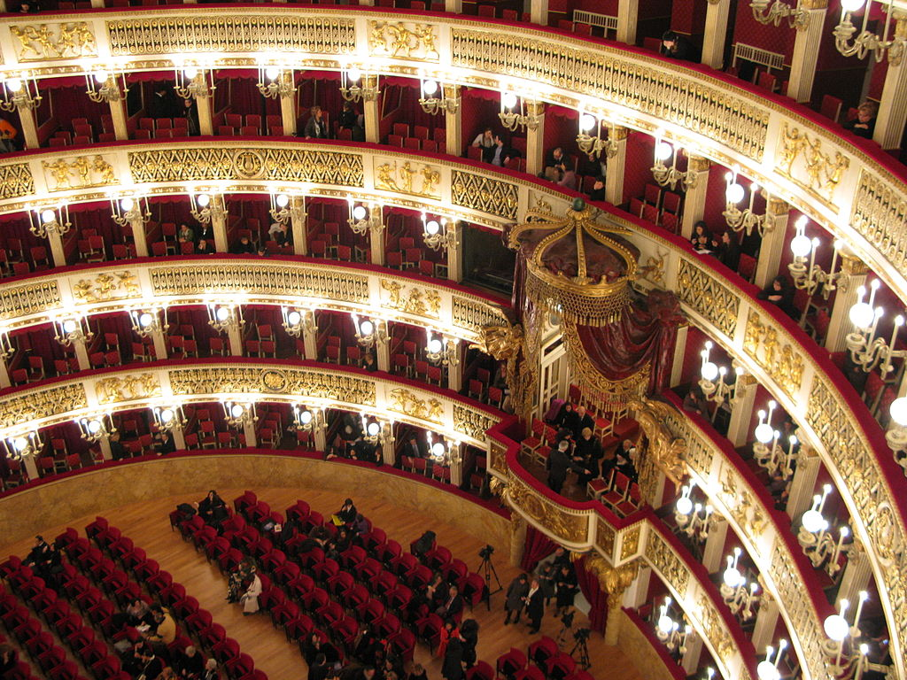
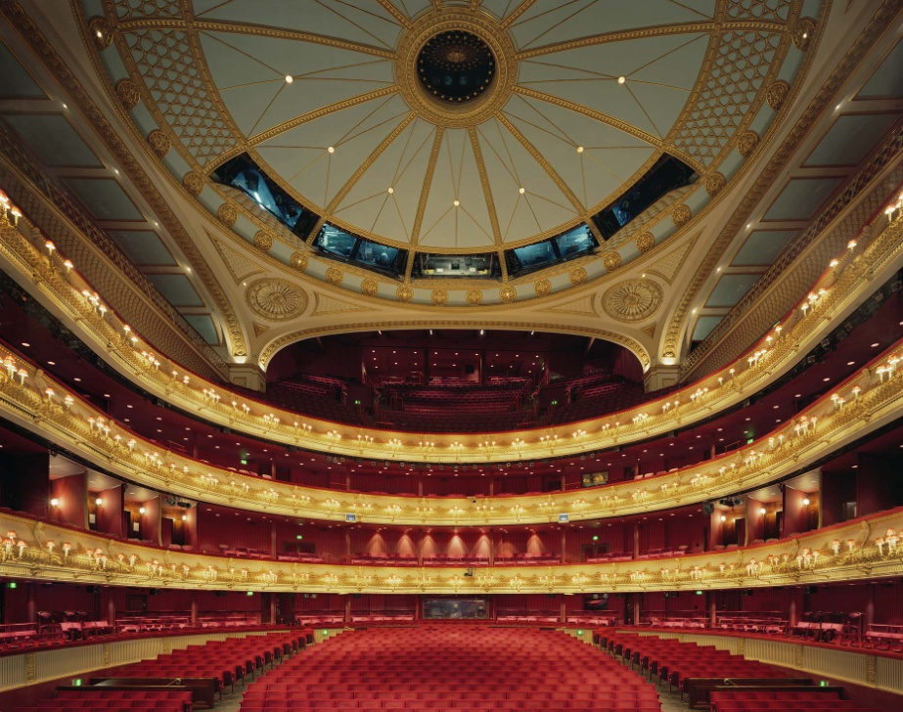
Из книги американского физика Вуда: “Звуковые волны и их применения”
. Самым лучшим поглотителем звука является открытое окно (как лучшим поглотителем света служит отверстие); квадратный метр открытого окна принят даже за единицу, которой измеряется поглощение звука. Очень хорошо — хотя и вдвое хуже, нежели открытое окно, — поглощают звуки сами посетители театра: каждый человек равнозначащ в этом отношении примерно половине квадратного метра открытого окна. И если правильно замечание одного физика, что “аудитория поглощает речь оратора в самом прямом смысле слова”, то не менее верно, что пустой зал неприятен для оратора также в непосредственном смысле слова. Если поглощение звука слишком велико, это также создает ухудшенную слышимость.

Slide 13
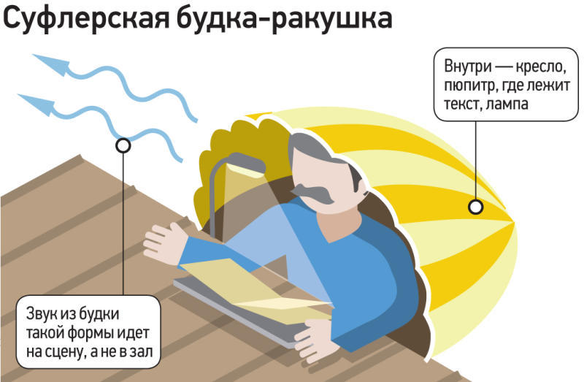
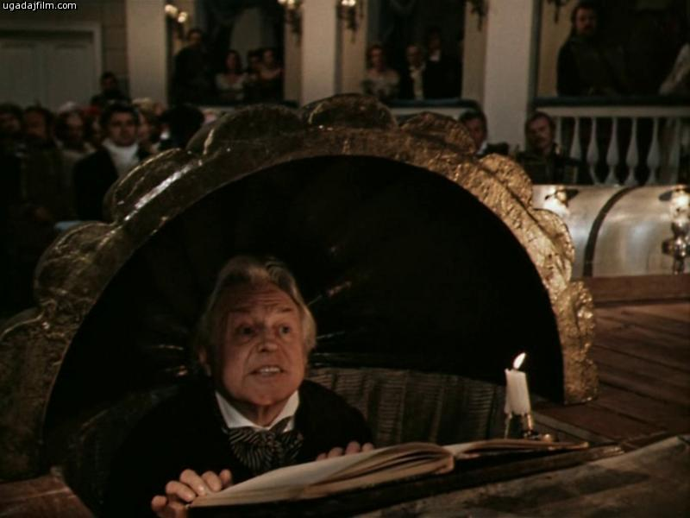
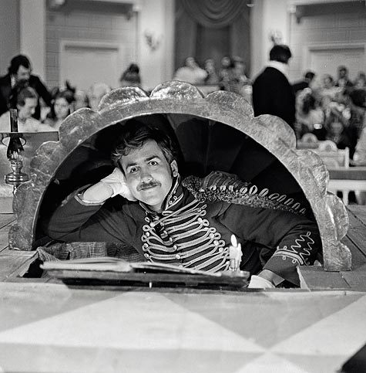
Из книги американского физика Вуда: “Звуковые волны и их применения”
В театре имеется и другой предмет, интересный с точки зрения физики: суфлерская будка. Обратили ли вы внимание на то, что во всех театрах она имеет одну и ту же форму? Это оттого, что суфлерская будка — своего рода физический прибор. Свод будки представляет собой вогнутое звуковое зеркало, имеющее двоякое назначение: задерживать звуковые волны, идущие из уст суфлера в сторону публики, а кроме того, отражать эти волны по направлению к сцене.

Slide 14
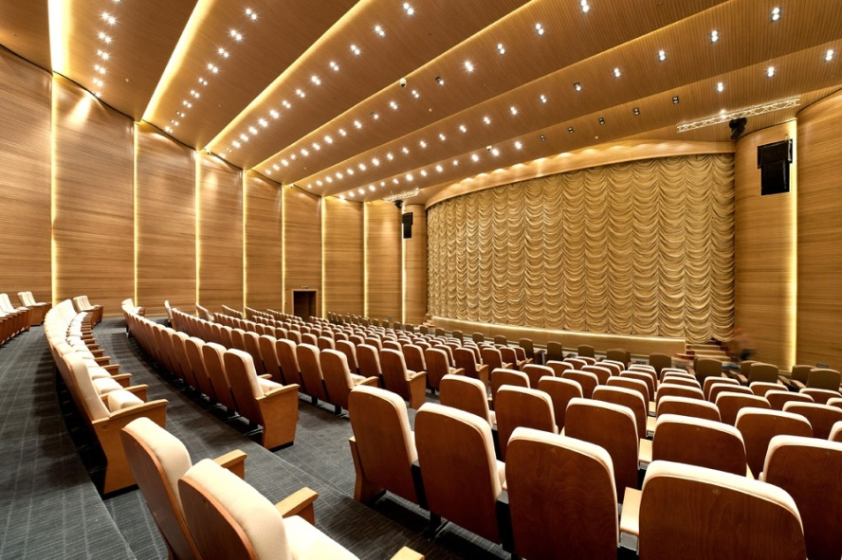
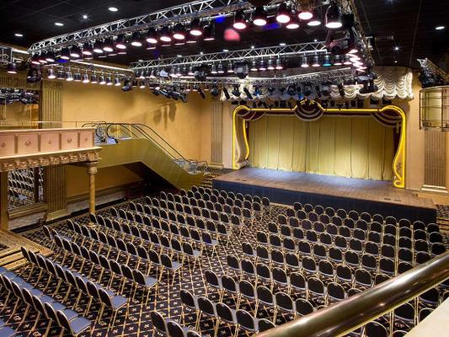
Все современные залы по акустическому благоустройству делятся на три группы:
Залы с естественной акустикой, т. е. помещения, в которых зрители слушают звучание голоса или инструмента непосредственно и где качество звучания зависит только от акустических свойств помещения. Вместимость таких залов до 3000 чел. ;
залы, в которых слушают звучание и непосредственно, и при помощи системы звукоусиления. Их вместимость может быть до 4500 чел. ;
залы, в которых слушают звучание только при помощи звуковоспроизводящей аппаратуры. Вместимость таких залов не ограничена и может достигать 10-15 тыс. чел. (Московский Дворец спорта).

Slide 15
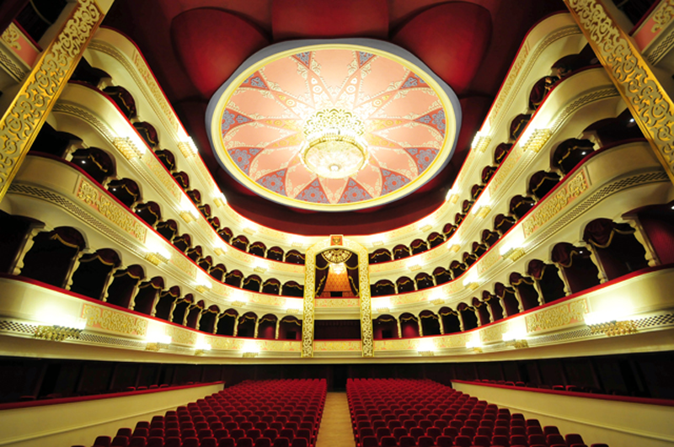
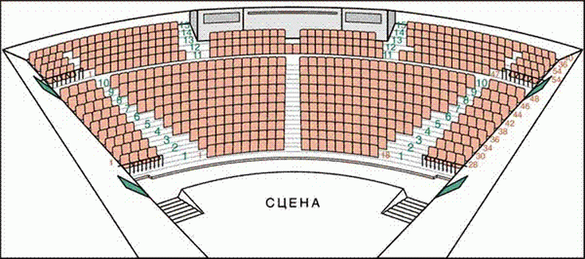
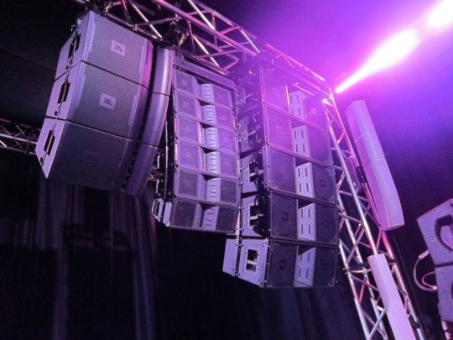
Хорошие акустические условия могут быть достигнуты в помещениях, где выполнены следующие основные требования:
все места слушателей хорошо обеспечены прямой звуковой энергией, а также энергией ранних отражений определенной структуры;
в помещении создано диффузное звуковое поле, исключающее возникновение эха, концентрацию звука и другие нежелательные явления;
время реверберации зала, заполненного слушателями, соответствует величине и назначению помещения;
посторонние шумы сведены к минимуму.

Slide 16
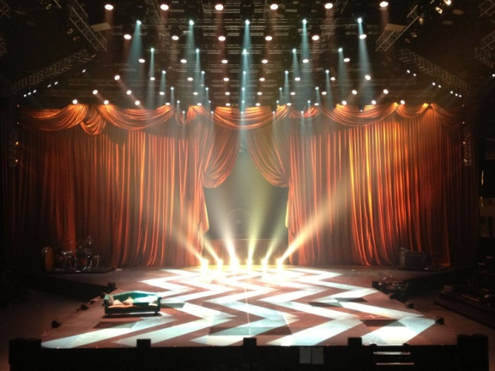
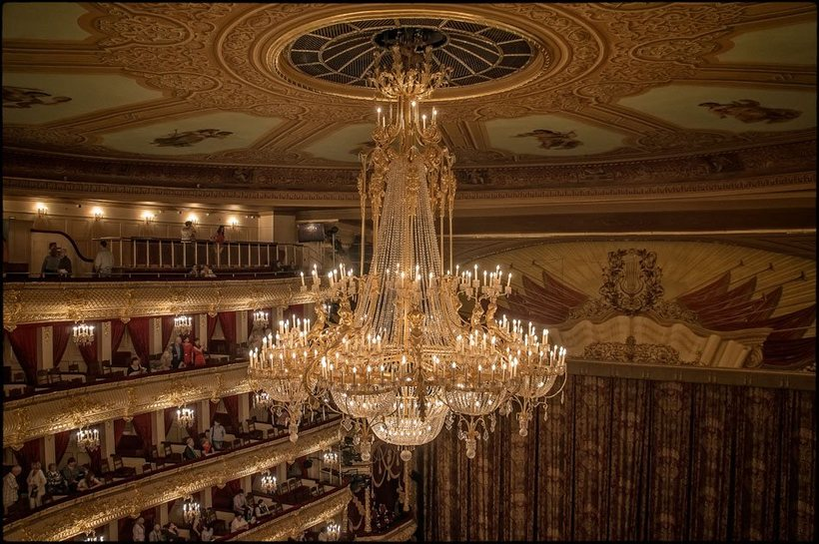
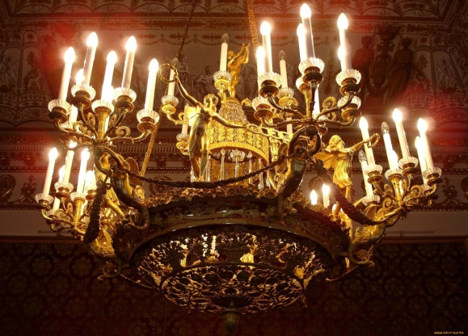
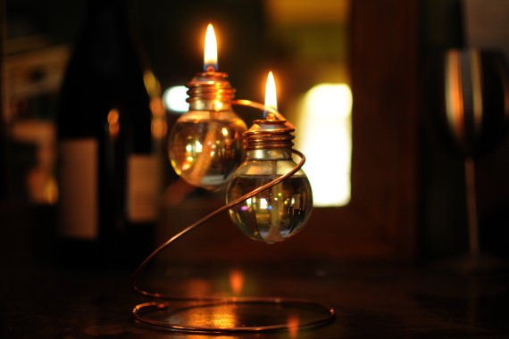
Сценическая техника терпела значительные изменения. Было время, когда источниками театрального освещения были свеча, масляная лампа и язычок газового пламени. Но при этом ухитрялись добиваться нужных эффектов на декорациях. Например, восхитительную игру различных оттенков розового цвета в картинах заходящего или восходящего солнца получали, располагая прозрачный сосуд с вином перед источником света

Slide 17
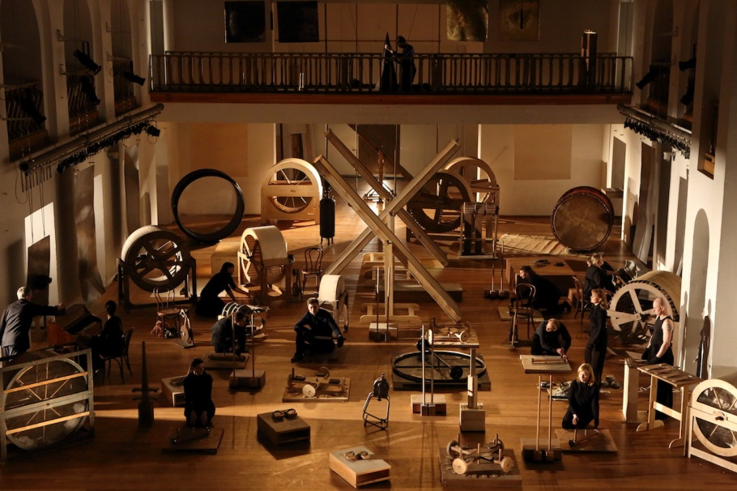
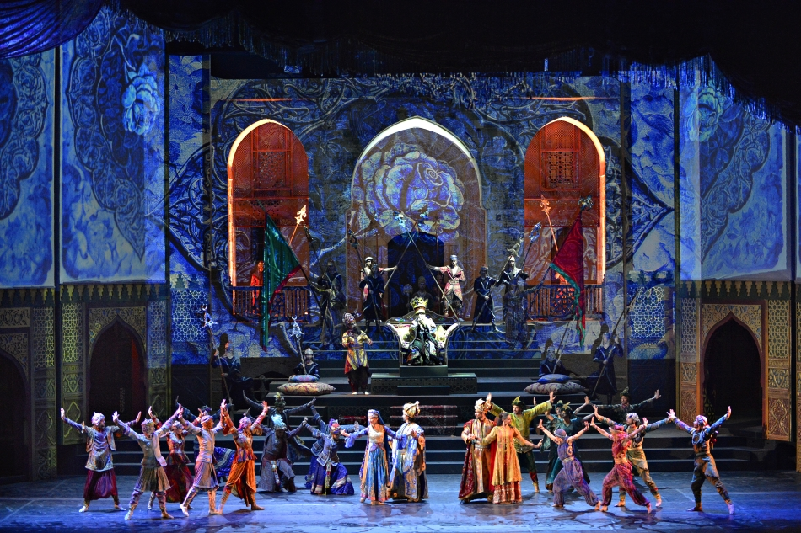
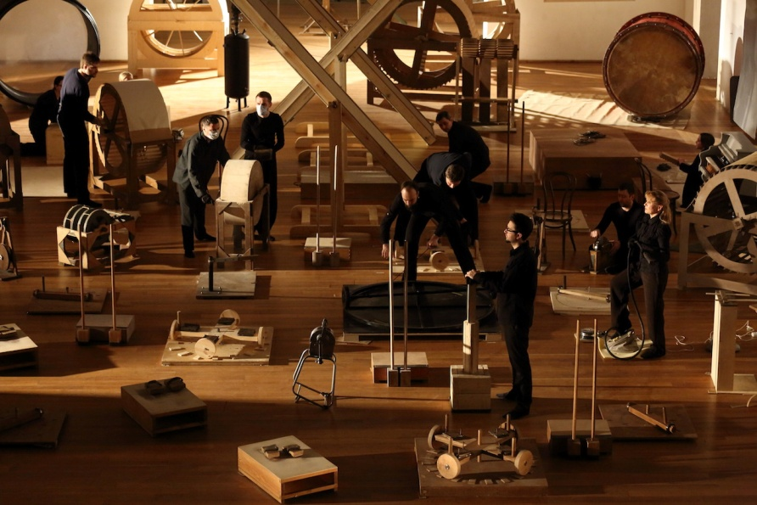
Подлинной революцией в театре было изобретение механической вра- щающейся сцены и открытие электричества. Сегодняшний постановщик спек- такля – это человек с инженерно-художественным мышлением. Он должен точно чувствовать направление и интенсивность света, цветом создавать раз- личное настроение, руководить музыкальным и шумовым оформлением.

Slide 18
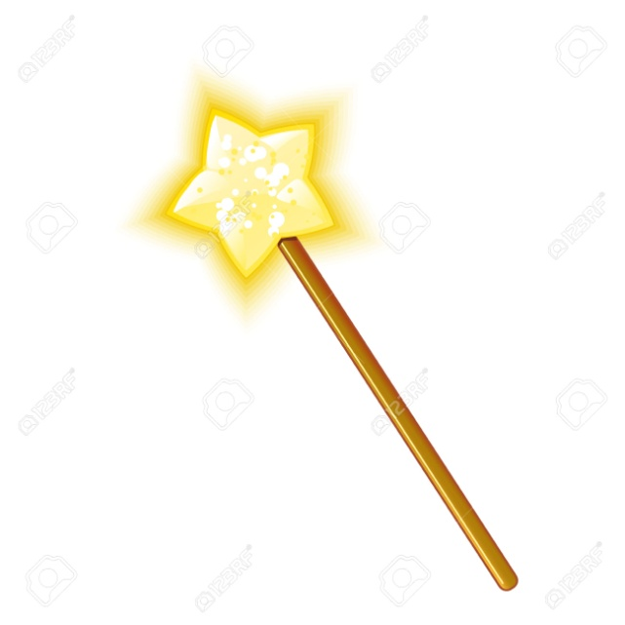
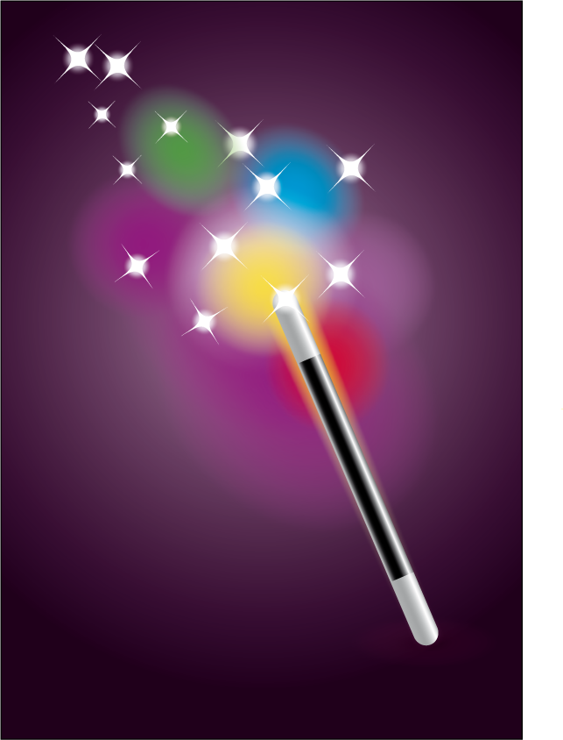
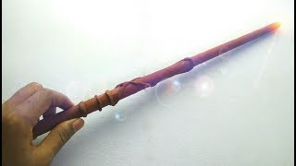
Вы помните, что практически во всех сказках у настоящих волшебников есть «волшебная» палочка. Опыт с индикатором магнитного поля на гериконе и его возможное применение в качестве «волшебной» палочки, помогающий найти спрятанный предмет. Следовательно, и здесь физика играет огромную роль.

Slide 19
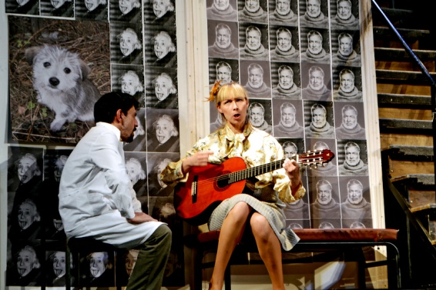
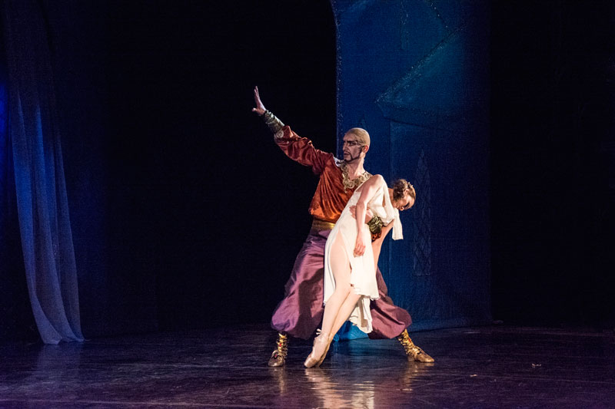
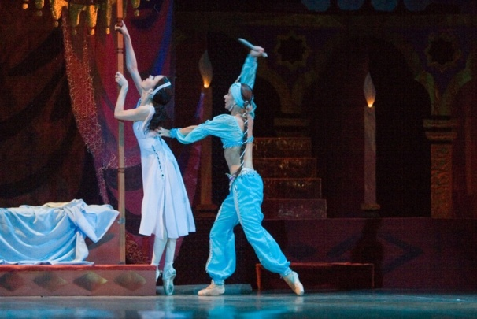
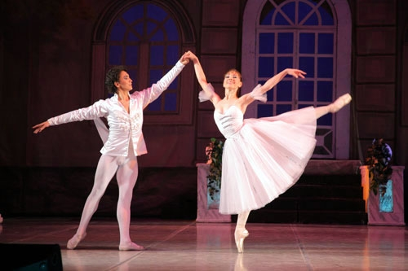
Физика в пьесах:
1. Физика в пьесах: А.Арбузов «Счастливые дни несчастливого человека»;П.Жуховицкий «Выпьем за Колумба»; Б.Брехт «Галилео Галилей»; С.Алёшин«Всё остаётся людям».
2. Театральные «чудеса», создаваемые на сцене с помощью физики (с показом опытов): Б.В.Асафьев «Бахчисарайский фонтан» – действие фонтана; С.Я.Маршак «Двенадцать месяцев» – вращающаяся ёлка;
Х.-К.Андерсен «Снежная королева» – театральный «снег» с помощью вращающегося шара, оклеенного осколками зеркал и освещаемого фонарём;
кукольный спектакль «Золушка» – молния от высоковольтного генератора или электрофорной машины;
кукла в платье, покрытом флюоресцентной краской, при УФ-освещении превращающемся в бальный наряд;

Slide 20
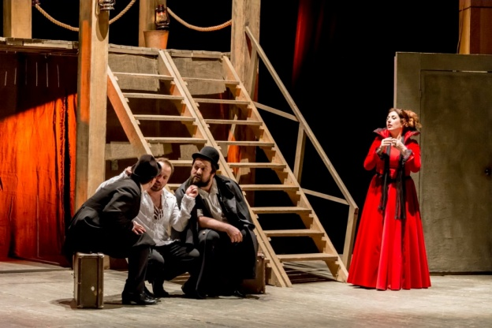
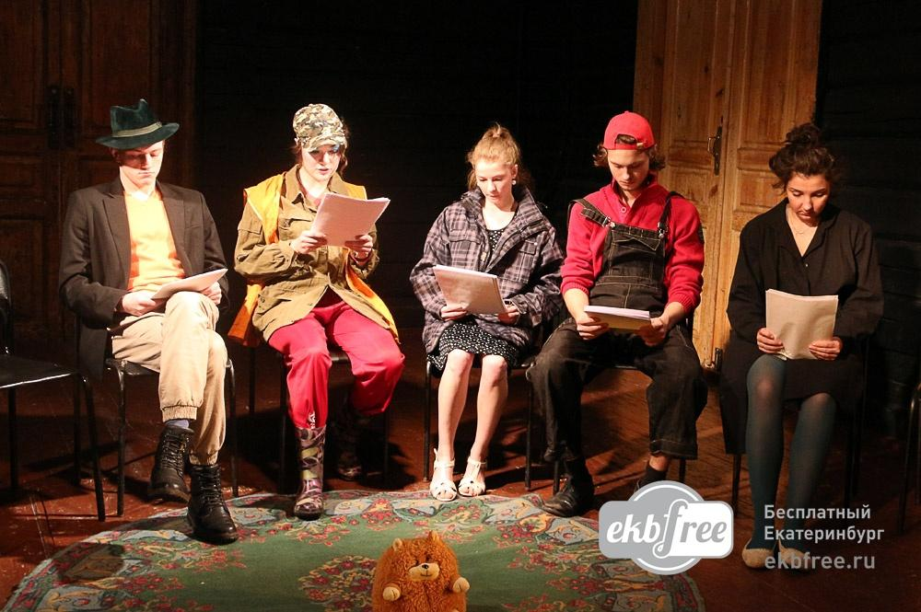
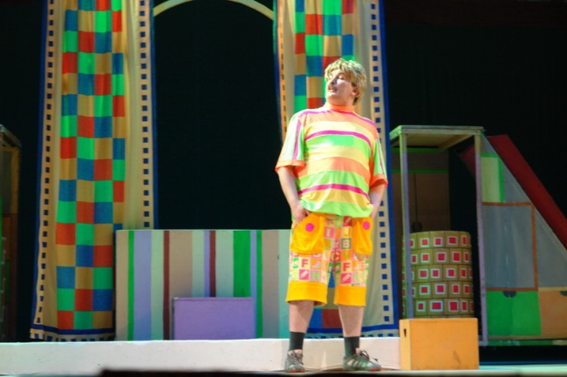



Г.Бокарев «Сталевары» – «бушующее» в печах пламя,
создаваемое развевающимися в потоке воздуха от вентилятора полосками лёгкой ткани, стелющийся дым – жидкий азот или хлористый аммоний с каплей соляной кислоты;
театр теней – цыплёнок в яйце (по Я.И.Перельману);
У.Шекспир «Гамлет» – призрак отца Гамлета (стекло, осветитель, тёмный экран, кукла в белой одежде);
А.Линдгрен «Карлсон, который живёт на крыше» – индикатор магнитного поля на герконе в качестве «волшебной палочки», помогающей найти спрятанный предмет

Slide 21


Эффекты
– постепенное включение и выключение ламп в «зрительном зале» с помощью реостата;
– действие моделей мигающего маяка и костра;
– свечение рисунков, выполненных флюоресцентной гуашью, при освещении кварцевой лампой;
– демонстрация иллюстраций из книг о театре или театральных программ с фотографиями различных декораций.

Slide 22



Маски греческого театра
В древнем театре актёры
пользовались цветом как символом:
в красном всегда выходил герой,
но красный цвет маски означал
хитрость, в синем- рабы, смуглый
цвет краски означал здоровье,
багровый- раздражительность.
Глиняные маски нужны были актёру,
чтобы меняя их, рассказать
о смене переживаний персонажа,
ведь мимика живого лица
не видна издалека.
Хорошо высушенная маска являлась отличным рупором, усиливающим
звуки голоса актёра.

Slide 23


Slide 24

Появление призрака на сцене
На передней части сцены ставится огромное плоское зеркало. Актёр, облачённый в костюм привидения, находится в углублении под сценой. При сильном освещении актёра отражённый свет будет падать на зеркало и почти целиком отражаться в зрительный зал. Зрители в слабо освещённом зале зеркала не видят, а только изображение в зеркале актёра, принимая его за призрак.

Slide 25

ОПТИКА

Slide 26


Slide 27


Slide 28



Квантовая теория танца
Сущность квантовой теории танца, заключается в следующем. Танцующие могут описывать определенные квантовые орбиты, не испуская и не поглощая при этом никаких эмоций. Последние испускаются и поглощаются прерывным образом при переходах с одной квантованной орбиты на другую. При этом в противоположность тому, что имеет место в случае электронных плясок в боровском атоме, эмоциональное излучение, как и поглощение, сопровождается переходом не на более низкий, а, наоборот, на более высокий уровень, т.е., другими словами, возбуждением. Таким образом, во время танца (особенно парного) возбуждение танцующих неизменно возрастает, пока не наступит релаксация, вызываемая истощением.

Slide 29


Квантовая теория танца
Квантовой теории танца удалось установить чрезвычайно общий и важный принцип запрета, относящийся к произвольным системам танцующих Принцип заключается в следующем: по одной и той же квантованной орбите могут двигаться одновременно лишь два танцора и притом лишь с противоположно ориентированными спинами.
Действительно, никогда не допускается танец, содержащий элемент присоединения к двум танцующим противоположного пола третьего танцора, движущегося по той же орбите. Не допускается также танец, в котором спины обоих партнеров повернуты в одну и ту же сторону.

Slide 30


Квантовая теория танца
Хотя старой квантовой теории танца, созданной в общих чертах за первую треть XX века, удалось объяснить ряд явлений, оставшихся непонятыми с точки зрения классической теории, тем не менее эта теория не может ни в коем случае считаться окончательной. Она оказалась, например, неприменимой к новым формам танцев, возникших после второй мировой войны. Исследование этих танцев привело к созданию современной квантовой, или волновой теории. Эта теория не только объясняет танцы, но и изменяет их. Именно с ее помощью удалось в течение нескольких лет превратить даже такие старомодные танцы, как вальс, мазурка, падеспань и т.п., в танцы нового типа

Slide 31


Квантовая теория танца
Новая теория танца основывается на следующем столь же простом, сколь и фундаментальном принципе.
Поскольку танец не является лишь телодвижением, но связан и с движением душевным, он не может быть описан чисто механической теорией или с помощью какого бы то ни было компромисса между механикой и эмоциодинамикой. Описание и объяснение танца возможно лишь на основе теории, объединяющей противоположность между механическим движением, с одной стороны, и движением душевным – с другой. Поскольку душевные движения, связанные с танцем, представляют собой вид волнения (а именно волнения чувств), то новая теория танцев получила название волновой механики.

Slide 32

физика
танец
красота

Slide 33




Сегодняшний постановщик спектакля- это человек с инженерно- художественным мышлением. Он должен точно чувствовать направление и интенсивность света (использование реостатов), цветом создавать различные нюансы настроений
( светофильтры), создавать иллюзию световоздушного пространства (кино-, диапроекция), руководить музыкальным и шумовым оформлением (звукозапись)- и всё это, не отрываясь от содержания.

Slide 34
Вывод
Мы узнали что такое театр и историю о нем
Познакомились с книгой американского физика Вуда
Узнали что такое акустика и для чего она нужна
Узнали какую роль играет физика для постановки пьес на сцене
Я хочу посетить театр!

Slide 35

Ресурсы
https://yandex.ru/images/search?text=%
http://class-fizika.ru/p1116.html
http://fiz.1september.ru/article.php?ID=200600202
http://www.publishing-vak.ru/file/archive-pedagogy-2014-6/4-konoval.pdf

